Slide 1
DO-U-SPORT? Erasmus + AUTORIDADES LOCALES CON EL DEPORTE PARA TODOS [2016-2755/001-001]

Slide 2
FINALIDAD: Proporcionar, a nivel local, nuevas estrategias y soluciones para asegurar que los deportes de base sean una posible actividad para todos, libre de barreras.
AIM: To provide, at local level, new strategies and solutions to assure sports as a possible grass root activity for all, free of barriers such as gender, age, economic power and time availability.

Slide 3
Municipio de Tábua – Portugal
12 452 habitantes/habitants
Municipio de Mielec – Polonia
62.173 habitantes/ habitants
Municipio de Las Torres de Cotillas – España 21.500 habitantes/ habitants
SOCIOS/ PARTNERS

Slide 4
Consolidar el papel de las autoridades locales en la promoción de deportes de base para todos:
Establecer redes de cooperación entre ciudades / países culturalmente diversos;
Promover el debate y la reflexión sobre el papel que las autoridades locales pueden tener hoy en día en la captación de actores locales y la promoción del deporte.
I. Consolidate the role of local authorities in the promotion of grass root sports for all: Establish cooperation networks between culturally diverse cities/countries; Promote debate and reflection on the role local authorities can have nowadays in gathering local actors and promoting sports.
OBJETIVOS/OIBJETIVES

Slide 5
II. Aumentar el número de personas y organizaciones involucradas en deportes a nivel local:
Promover la participación de deportistas locales, participantes y promotores con deportes de base;
Reforzar las competencias de los agentes locales que fomentan el deporte y estilos de vida saludables;
Explorar el papel del deporte en la cohesión, la solidaridad y la ciudadanía haciendo del deporte un evento/ actividad público y colectivo.
II. Raise the number of persons and organisations involved in sports at local level: Promote the engagement of local sports-participants, promoters and supporters with grass roots sports; Reinforce skills of local actors promoting sport and healthy life styles; Explore the role of sports in cohesion, solidarity and citizenship making sport a public and collective event/activity.
OBJETIVOS/OIBJETIVES
Notes:
Parque Científico de Murcia
5

Slide 6
III. Promover una comprensión más profunda de cómo se ve y se vive el deporte a nivel local:
Recopilar información de los ciudadanos locales sobre sus hábitos y motivaciones deportivas;
Reconocer a los actores locales involucrados en el deporte;
Crear debate local para proponer / apoyar mejor las actividades complementarias y nuevas actividades deportivas.
III. Promote a deeper understanding of how sport is seen and lived at local level: Collect information from local citizens about their sports habits and motivations; Recognize local actors involved in sports; Create local debate to better propose/support complementary and new sports’ activities.
OBJETIVOS/OIBJETIVES
Notes:
Parque Científico de Murcia
6

Slide 7
5 Reuniones internacionales / International meeting
Febrero (February) 2017 - Reunión de salida en (Kick-off meeting in) Tábua
Julio (July) 2017 – Reunión en ( Meeting in) Míelec
Noviembre (November) 2017 – Reunión en ( Meeting in) Las Torres de Cotillas
Mayo (May) 2018 – Reunión en ( Meeting in) Las Torres de Cotillas
Octubre (October) 2018 – Reunión final en ( Final Meeting in) Tábua
Acciones claves del proyecto

Slide 8
Talleres para agentes locales del deporte/ Workshops for Local actors
Información y sensibilización/ Information & awareness
Encuesta a los ciudadanos en cada uno de los municipios participantes
/Survey of citizens in each of the participating municipalities
Acciones claves del proyecto
Fecha/Date: Marzo a Junio de 2017/ March to June 2017
Objetivos: Recoger información para la preparación de las actividades deportivas del proyecto, concienciar sobre la práctica del deporte y formar a los agentes locales
Objectives: To collect information for the preparation of sports activities of the project, raise awareness about the practice of sport and train local players

Slide 9
Debates europeos / European Debates
En cada una de las 5 reuniones del proyecto en los 3 países socios, se llevarán a cabo eventos públicos internacionales para debatir aspectos específicos y cuestiones relacionadas con el papel de las autoridades locales en el deporte para todos. Durarán un día completo.
Participantes: Otros Ayuntamientos, agentes locales y regionales, autoridades nacionales, grupos de investigación universitarios, profesores de educación física y entrenadores
In each of the 5 project meetings in the 3 partner countries, international public events will be implemented to debate specific aspects and issues around the local authorities’ role in sports for all. They will last for 1 full day.
Participants: other municipalities, local/regional sports agents, national authorities connected to sports and healthy life styles, academic departments investigating in this area, teacher and trainers in sports area.
Acciones claves del proyecto
Notes:
Parque Científico de Murcia
9

Slide 10
Just try it / Sólo intentalo
Organizar 12 actividades deportivas gratuitas (una al mes) durante los meses de agosto 2017 a Julio 2018
Organize 12 free sports activities (one per month) during the mounths of August 2017 to July 2018
Acciones claves del proyecto
Notes:
Parque Científico de Murcia
10

Slide 11
PROPUESTA DE ACTIVIDADES DEPORTIVAS &VALORES
ACTIVIDADES | VALORES
TALLER DE COMETAS | Creatividad y ocio activo
RUTA EN BICICLETA | Movilidad sostenible
JORNADA DE DEPORTES RAQUETA | Superación, esfuerzo y crecimiento personal
JORNADA DE MULTIAVENTURA | Respeto al medio ambiente
RUTA DE SENDERISMO | Alimentación saludable
MASTER CLASS DE BAILE Y ZUMBA | Interculturalidad
GYMKANA URBANA | Promoción de la Cultura
DEPORTE EN LA CALLE | Obesidad y sedentarismo
JORNADA DE PATINES | Educación vial
JUEGOS POPULARES Y TRADICIONALES | Recuperación de juegos e intergeneracionalidad
YOGA | Equilibrio emocional
JUEGOS DE AGUA | Beneficios saludables
Acciones claves del proyecto
Notes:
Parque Científico de Murcia
11

Slide 12
I-do-sport
Entrega de insignias: Cada participante en una actividad recibirá una insignia. Entre los que mas tengan, se elegirán a 2 participantes que viajen a la conferencia final.
Delivery of badges: Each participant in an activity will receive a badge. Among those with more, 2 participants will be chosen to travel to the final conference
Acciones claves del proyecto
Notes:
Parque Científico de Murcia
12

Slide 13
CONFERENCIA INTERNACIONAL FINAL / FINAL CONFERENCE
Esta conferencia se celebrará en Tabua durará un día entero e invitará a personas y organizaciones a nivel nacional y europeo relacionadas con el deporte y otras cuestiones de desarrollo local abordadas en el proyecto. En ella se expondrá el Documento Final de Deporte para todos: Estrategias y recomendaciones locales.
A dicha conferencia asistirán los 2 participantes seleccionados en el I do sport.
This conference will be held in Tabua for an entire day and will invite individuals and organizations at national and European level related to sport and other local development issues addressed in the project. It will present the Final Sports Document for all: local strategies and recommendations.
This conference will be attended by the 2 participants selected in the I do sport.
Acciones claves del proyecto
Notes:
Parque Científico de Murcia
13

Slide 14
Presupuesto total del Proyecto | 81.544,32 €
Financiación UE (73, 58%) | 60.000,00 €
Co-financiación | 21.544,32 €
Presupuesto
Presupuesto total Las Torres de Cotillas | 31.455,52 €
Financiación UE (73, 58%) | 23.144,85 €
Co-financiación | 8.310,67 €
Notes:
Parque Científico de Murcia
14

Slide 15
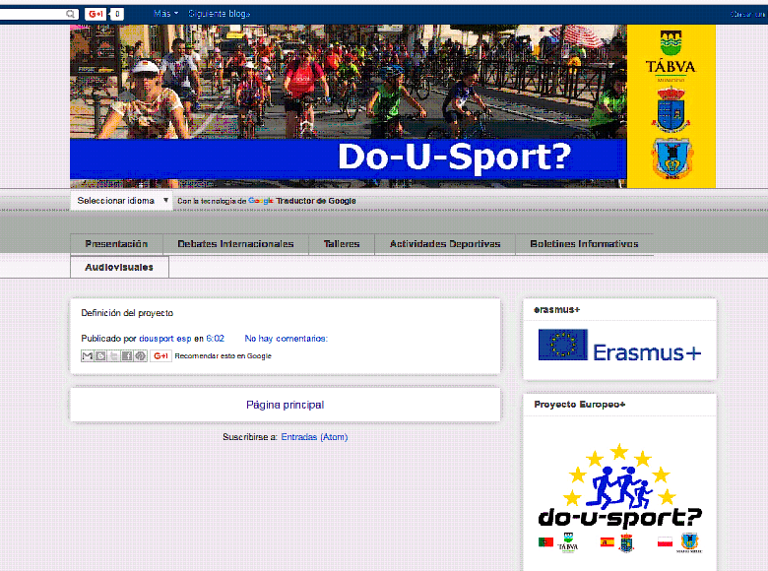
Este proyecto está financiado con la colaboración de la Comisión Europea. Este documento refleja únicamente la visión del autor y la Comisión no puede considerarse responsable de cualquier uso que se realice por la información contenida en el mismo.
REDES SOCIALES
This project has been funded with support from the European Commission. This document reflects the views only of the author, and the Commission cannot be held responsible for any use which may be made of the information contained therein.
Notes:
Parque Científico de Murcia
15

Slide 16
Gracias por su atención
Notes:
Parque Científico de Murcia
16

